Slide 1

KHỞI ĐỘNG

Slide 2

Hình tròn gồm những yếu tố nào?
Đường kính, bán kính.
Tâm, đường tròn.
Cả A và B đều đúng.
Cả A và B đều sai
2 cm
O

Slide 3

Đường kính gấp mấy lần bán kính?
2 lần.
1,5 lần.
4 lần.
3 lần.

Slide 4
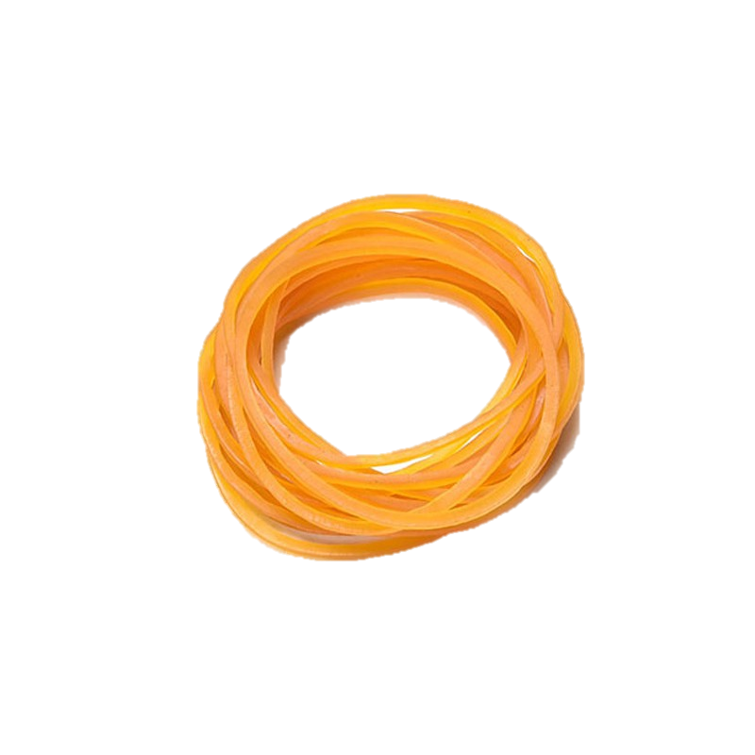




Trong các đồ vật dưới đây, đồ vật nào có dạng hình tròn
Phao bơi
Bánh Pizza
Dây thun
Mặt đồng hồ
Bánh kem

Slide 5


Slide 6




Yêu cầu cần đạt
Nắm được quy tắc tính chu vi hình tròn.
Vận dụng để giải toán liên quan đến chu vi hình tròn.

Slide 7


Chu vi hình tròn là gì?

Slide 8
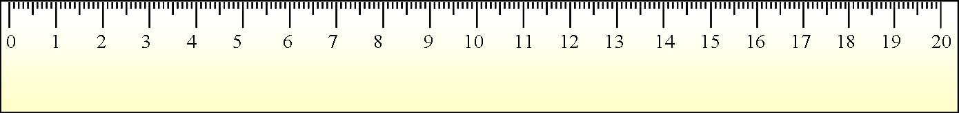
2 cm
Ta có hình tròn bán kính 2 cm.
A

Slide 9

A

Slide 10
A
A
B
Độ dài của đường tròn
Chu vi hình tròn
Độ dài của một đường tròn gọi là chu vi của hình tròn đó.

Slide 11
A
B
Độ dài của đường tròn bán kính 2 cm
Chu vi hình tròn bán kính 2 cm
trong khoảng 12,5 cm đến 12,6 cm.
* Hình tròn có bán kính 2 cm có chu vi
…
Hoặc : Hình tròn có đường kính
4 cm
có chu vi trong khoảng 12,5 cm đến 12,6 cm.
…

Slide 12
Tính chu vi hình tròn có đường kính 4 cm.
4 cm
Chu vi hình tròn có đường kính 4 cm là:
4 x 3,14 =
12,56 (cm)
Đáp số 12,56 cm

Slide 13
chu vi
đường kính
Muốn tính chu vi của hình tròn ta lấy đường kính nhân với số 3,14.
C
d
C =
d x 3,14
(
là chu vi của hình tròn,
là đường kính hình tròn).
r
O
Hoặc : Muốn tính chu vi hình tròn ta lấy 2 lần bán kính nhân với số 3,14.
d
C =
r x 2 x 3,14
( C là
chu vi của hình tròn,
r là
bán kính hình tròn).

Slide 14
Ví dụ 1 :
Tính chu vi hình tròn có đường kính 6 cm.
Bài giải
Chu vi hình tròn là :
6 x 3,14 = 18,84 (cm)
Đáp số 18,84 cm

Slide 15
Ví dụ 2 :
Tính chu vi hình tròn có bán kính 5 cm.
Bài giải
Chu vi hình tròn là :
5 x 2 x 3,14 = 31,4 (cm)
Đáp số: 31,4 cm

Slide 16

Luyện tập

Slide 17

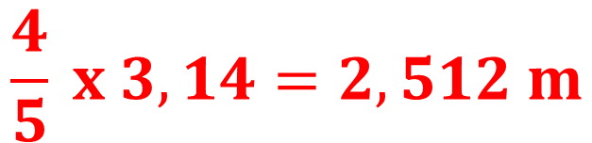
1
Tính chu vi hình tròn có đường kính d:
a) d = 0,6 cm
0,6 x 3,14 = 1,884 cm
b) d = 2,5 dm
2,5 x 3,14 = 7,85 dm
c) d = $\frac{4}{5}$ m
$$\frac{4}{5} x 3,14=2,512 m$$

Slide 18

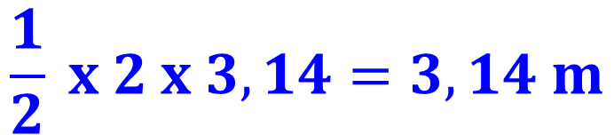
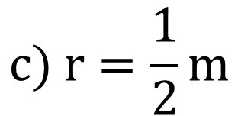
2
Tính chu vi hình tròn có bán kính r:
a) 2,75 cm
2,75 x 2 x 3,14 = 17,27 cm
b) 6,5 dm
6,5 x 2 x 3,14 = 40,82 dm
$$c) r=\frac{1}{2}m$$
$$\frac{1}{2} x 2 x 3,14=3,14 m$$

Slide 19

3
Một bánh xe ô tô có đường kính là 0,75m. Tính chu vi bánh xe đó.
Bài giải
Chu vi bánh xe đó là:
0,75 x 3,14 = 2,355 (m)
Đáp số: 2,355 m

Slide 20
Vận dụng

Slide 21
Trò chơi: Vượt qua thử thách
Luật chơi :
- Trên màn hình sẽ hiện ra lần lượt 3 câu hỏi và bài tập với những yêu cầu khác nhau..
- Hãy chọn những đáp án đúng nhất ghi vào ô chat trên zoom.
- Sau 3 lượt chơi ai là người đúng cả 3 lượt thì người đó là người chiến thắng.

Slide 22


Quy tắc tính chu vi hình tròn là:
Câu 1
Muốn tính chu vi của hình tròn ta lấy đường kính nhân với số 3,14.
A
Muốn tính chu vi của hình tròn ta lấy
2 lần bán kính nhân với số 3,14.
B
Hết giờ
0
5
1
3
4
2

Slide 23
Công thức tính chu vi hình tròn là:
Câu 2
C = d x 3,14
A
C = d x 2 x 3,14
B
C = r x 3,14
c
C = r x 3 x 3,14
D
Hết giờ
0
5
1
3
4
2

Slide 24










ĐỊNH HƯỚNG HỌC TẬP TIẾP THEO
- Ôn tập lại các công thức tính chu vi hình tròn.
- Chuẩn bị bài “Diện tích hình tròn” trang 99.

